Slide 1
CONTROLE PREDITIVO · IA APLICADA À ENG. QUÍMICA
Digital Twin do
Processo Bayer
Sistema de supervisão e controle com LangGraph + Fuzzy Adaptativo
+ Human-in-the-Loop (HITL)
projeto_bayer · github.com/LuisGSVasconcelos/bayer-digital-twin · v1.0.0 · agosto/2026

Slide 2
ROTEIRO
Agenda
1
Contexto e objetivo
2
Topologia do processo (Bayer)
3
Arquitetura do sistema
4
Controlador Fuzzy Adaptativo
5
Gêmeo Digital: distúrbios simulados
6
Agente LangGraph + HITL
7
Dashboard de supervisão
8
Validação e métricas
9
Conclusão e próximos passos
Digital Twin Processo Bayer · projeto_bayer
2

Slide 3
O PROBLEMA
Contexto e objetivo
O projeto modela um Gêmeo Digital do processo de produção de alumina (Processo Bayer), focado na etapa crítica de controle de nível dos decantadores, para evitar transbordamentos — especialmente sob chuva intensa.
▸ Supervisão inteligente — de nível dos decantadores (PA/PB) em série/paralelo
▸ Ambiente de testes (PoC) — para validar estratégias de controle antes da planta real
▸ Decisões determinísticas + IA — controlador Fuzzy adaptativo orquestrado por LangGraph
DIFERENCIAIS
HITL obrigatório
ação física só após aprovação do operador
Roda offline
núcleo testado sem serviços externos
Digital Twin Processo Bayer · projeto_bayer
3

Slide 4
MODELO FÍSICO
Topologia do processo (simplificação Bayer)
S1
→
S2
→
Divisão
→
PA
→
PB
Digestão
Digestão
fluxo
Decantador
Decantador
Carga (bauxita + soda) atravessa os reatores de digestão em SÉRIE e é dividida entre os decantadores em PARALELO. Os decantadores são abertos e acumulam chuva na área exposta (150 m²) — daí o risco de transbordo sob temporal.
SÉRIE — reatores de digestão (fechados)
PARALELO — decantadores (abertos, 150 m²)
Digital Twin Processo Bayer · projeto_bayer
4

Slide 5
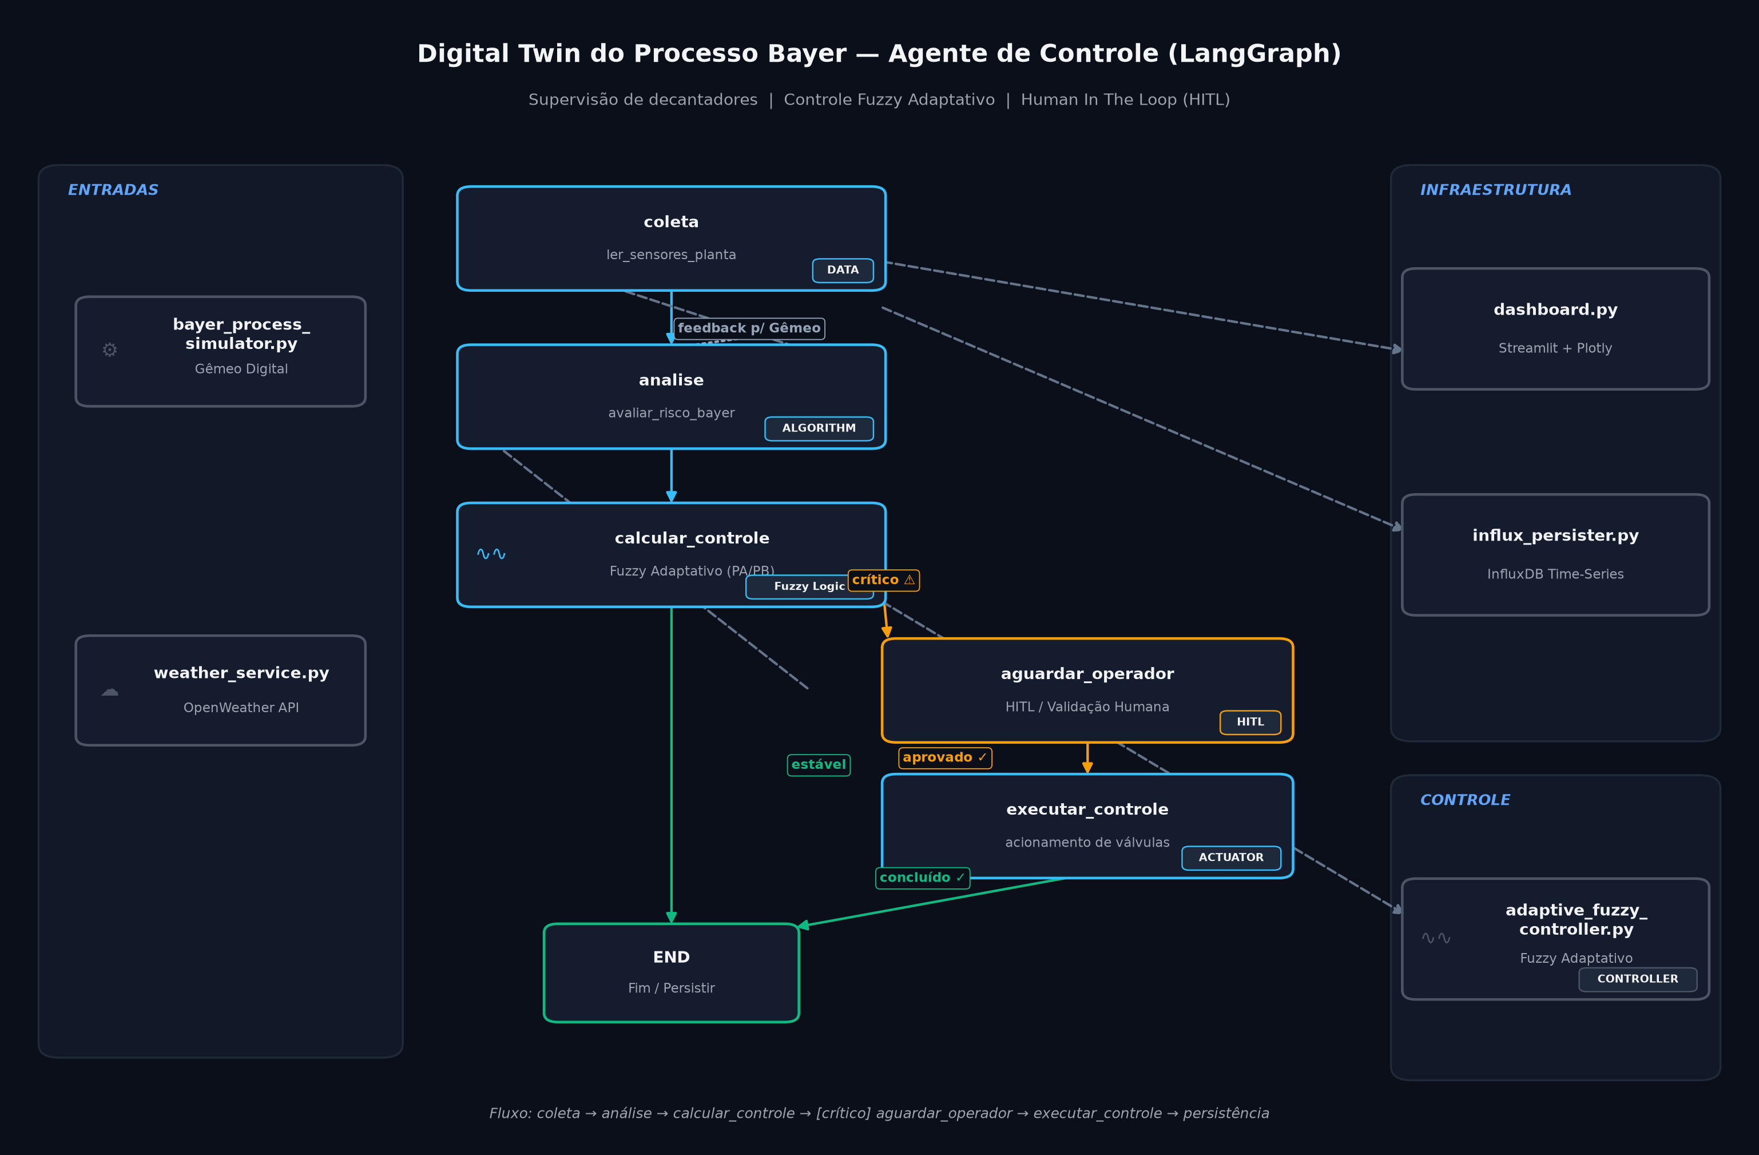
VISÃO DE SISTEMA
Arquitetura do sistema
▸ LangGraph — grafo de estados com ciclo
▸ Fuzzy Adaptativo — por decantador (PA/PB)
▸ HITL — interrupt_before p/ aprovação
▸ Persistência — InfluxDB (time-series)
▸ Dashboard — Streamlit + Plotly
Digital Twin Processo Bayer · projeto_bayer
5

Slide 6
INTELIGÊNCIA DE CONTROLE
Controlador Fuzzy Adaptativo
Base Fuzzy — Mamdani + Centroide
Adaptativo — ganho multiplicador γ
▸ Entradas — erro (nível − setpoint) e derivada
▸ 5×5 regras — set trapezoidais (NG…PG)
▸ Saída — abertura da válvula em [0,1]
▸ Domínio do erro — ±20% → até erro +35 (tanque cheio)
u_real = γ · u_fuzzy
Δγ = η·e·u + α·Δγ_prev
Gradiente descendente com momentum + saturação γ ∈ [0.3, 2.5]. Aprende a agressividade da ação, com controlador independente por decantador.
Enquanto o fuzzy base define as regras, o ganho γ
adapta a escala ao longo do tempo.
Melhoria reproduzível de RMSE no benchmark.
Digital Twin Processo Bayer · projeto_bayer
6

Slide 7
GÊMEO DIGITAL
Distúrbios operacionais simulados
Variação de alimentação
Desgaste de bomba
Stiction de válvula
oscilação + ruído na vazão de entrada
fouling — redução gradual da vazão
atuador não responde instantaneamente
Desbalanço de paralelo
Spike de sensor
Diluição de TC
divisão PA/PB varia (20–80%)
pico até +15% no nível medido
água adicionada ao teor cáustico
Variação de sílica
teor de SiO₂ oscila na bauxita
Digital Twin Processo Bayer · projeto_bayer
7

Slide 8
ORQUESTRAÇÃO
Agente LangGraph + Human-in-the-Loop
→
→
→
→
coleta
analise
calcular
aguardar
executar
coleta → análise → calcular_controle → [risco crítico] aguardar_operador → executar_controle → END
O fluxo interrompe (interrupt_before) antes da ação física: abertura de válvula só ocorre após aprovação do operador, registrada via checkpoint (MemorySaver).
⚠ Segurança: o LLM/IA não decide regras físicas. Criticidade é determinística (nível filtrado por EMA + chuva) e a validação humana é obrigatória.
Digital Twin Processo Bayer · projeto_bayer
8

Slide 9
SUPERVISÃO EM TEMPO REAL
Dashboard interativo (Streamlit + Plotly)
▸ KPIs — níveis PA/PB, TC, perda de soda
▸ Gráficos — PV × SP × MV, química, distúrbios
▸ Controles — iniciar/parar e velocidade da simulação
▸ HITL no painel — botão de aprovação de ação emergencial
▸ Log de eventos — últimos ciclos com alertas e variáveis
● ● ● Sala de Controle
▶ Iniciar
Gráfico: Nível PA × Setpoint × Abertura
Digital Twin Processo Bayer · projeto_bayer
9

Slide 10
RESULTADOS
Validação e métricas
23
8.14→7.81%
+4.1%
10
testes automatizados
RMSE (padrão → adaptativo)
melhoria reproduzível
runs com seeds fixas
▸ Métrica honesta — benchmark com seed fixa e repetições (média ± desvio), não alegação de execução única
▸ Cobertura — fuzzy, adaptativo, simulador físico e fluxo do agente (HITL)
▸ Validação executada — suíte reproduzida no ambiente local antes da conclusão
Digital Twin Processo Bayer · projeto_bayer
10

Slide 11
ENCERRAMENTO
Conclusão e próximos passos
ENTREGUE
PRÓXIMOS PASSOS
▸ Gêmeo Digital multitanque (série + paralelo)
▸ Ingestão de documentos (Docling) p/ calibrar o Gêmeo
▸ Controle Fuzzy Adaptativo por tanque
▸ RAG no agente (explicação ao operador)
▸ Agente LangGraph com HITL obrigatório
▸ Controle Preditivo (MPC)
▸ Dashboard Streamlit + 23 testes
▸ Integração com hardware (CLP/Modbus)
▸ Manual (PDF) e repositório público
Disponível em github.com/LuisGSVasconcelos/bayer-digital-twin · release v1.0.0 (manual PDF)

